Slide 1

Открытие лицевого счета участника казначейского сопровождения с кодом 71 по карточке контракта/выписке

Slide 2
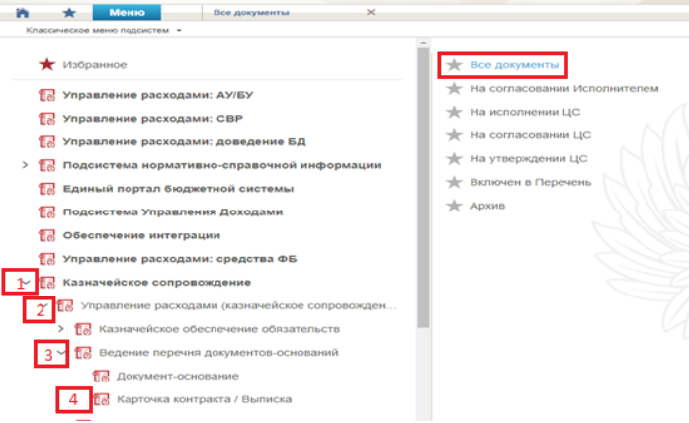
Для открытия и ведения лицевого счета, предназначенного для учета операций со средствами участников казначейского сопровождения без обращения в ТОФК необходимо:
Сформировать Карточку контракта/Выписку из документа-основания. Для этого необходимо:
1. Заказчику по контракту (далее – заказчик) зайти по квалифицированному сертификату ключа проверки электронной подписи (далее – Сертификат) в личный кабинет ГИИС «Электронный бюджет» по ссылке https://eb.cert.roskazna.ru .
Сформировать Карточку контракта/Выписку из документа-основания в виде формуляра в разделе (Казначейское сопровождение)/Управление расходами (казначейское сопровождение)/Ведение перечня документов-оснований/ Карточка контракта/Выписка.

Slide 3
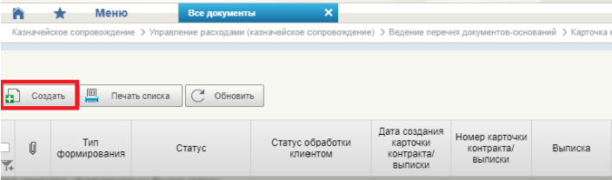
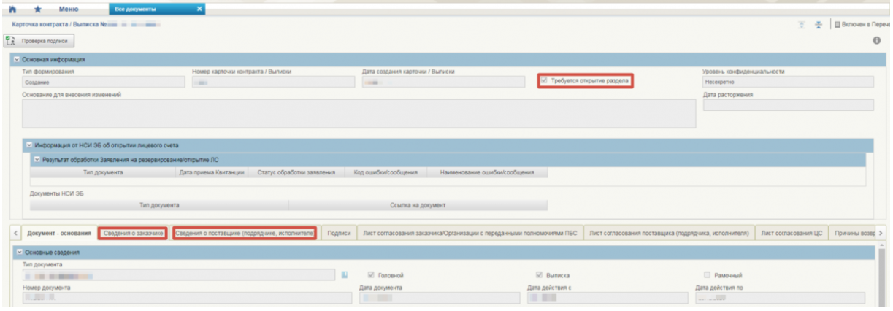
В подразделе «Все документы» нажимаем кнопку «Создать» и выбираем тип формирования «Создание».
В открывшемся окне заполняем все поля в закладках «Документ-основание», «Сведения о заказчике», «Сведения о поставщике (подрядчике, исполнителе)», в закладке «Приложения» создать Спецификацию, Смету или Калькуляцию в соответствии с условиями договора. Обязательным для заполнения является отметка «Требуется открытие раздела».

Slide 4
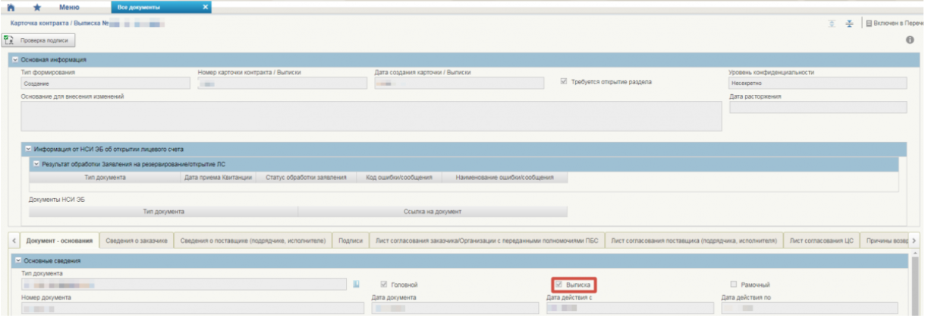
Внимание! Если документ-основание содержит сведения ограниченного доступа (ДСП) или сведения, содержащие государственную тайну, то проставляется отметка в поле Выписка.

Slide 5
Если в Карточке контракта/Выписке при заполнении поля «Сведения о поставщике (подрядчике, исполнителе)» сообщается, что исполнитель по контракту отсутствует в справочнике, необходимо внести его в справочник «Контрагенты», который находится в Подсистеме управления расходами (казначейское сопровождение)/Справочники.
Для этого необходимо:
- в справочнике на панели управления нажать кнопку «Создать», заполнить вручную реквизиты «ИНН», «ОГРН/ОГРНИП» и нажать на кнопку «Идентификация организации». Произойдет автоматическое заполнение реквизитов «Полное наименование», «Гуид организации» и при наличии «Сокращенное наименование», «Адрес»;
- нажать кнопку «Проверить документ». Заполнить реквизиты «дата действия с» и «дата действия по». Сохранить изменения и закрыть окно;
- выделив новую запись, нажать кнопку «Актуализировать»;
- после включения исполнителя в справочник «Контрагенты» вернуться в Карточку контракта/Выписку, заполнить вкладку «Сведения о поставщике (подрядчике, исполнителе)» и сохранить документ.
Внимание! В случае появления сообщения об ошибке: «Организация не найдена при заполнении поля «Сведения о поставщике (подрядчике, исполнителе)» проверьте правильность введенной информации, при отсутствии ошибок обратитесь к Исполнителю для выполнения им инструкций из раздела 2 в части подключения к системе обеспечения безопасности информации Федерального казначейства (далее - ПОИБ СОБИ). После чего необходимо продолжить заполнение справочника «Контрагенты» и Карточки контракта/Выписки.
Далее необходимо заполнить лист согласования, выбрав согласующего и утверждающего. Согласовать и утвердить Карточку контракта/Выписку. Карточка контракта/Выписка перейдет в статус «На согласовании Исполнителем».

Slide 6
2. Исполнителю зайти в личный кабинет ГИИС «Электронный бюджет» с использованием Сертификата по ссылке https://eb.cert.roskazna.ru, перейти в раздел Подсистемы управления расходами (Казначейское сопровождение)/Управление расходами (казначейское сопровождение)/Ведение перечня документов-оснований/ Карточка контракта/Выписка для утверждения Карточки контракта/Выписки.
Для этого необходимо:
- выбрать документ «Карточка контракта/Выписка», нажать Согласовать, нажать «зарезервировать ЛС». Документ Карточка контракта/Выписка перейдет в статус «Ожидает резервирования ЛС».
В Карточке контракта/Выписке во вкладке «Сведения о поставщике (подрядчике, исполнителе)» реквизит «Лицевой счет» будет заполнен номером лицевого счета из справочника «Книга регистрации лицевых счетов» и статус Карточки контракта/Выписки изменится на «На исполнении исполнителем».
- нажать кнопку «На согласование». Установить отметку напротив надписи – «Пропустить этап согласования», заполнить утверждающих в открывшемся листе согласования. Статус Карточки контракта/Выписки изменится на «На подписании Исполнителем».
- нажать кнопку «Утвердить». Карточка контракта/Выписка перейдет в статус «На исполнении ЦС». После положительной проверки Центром специализации Карточки контракта/Выписки, исполнитель будет включен в Реестр участников, а также юридических лиц, не являющихся участниками бюджетного процесса (далее - Сводный реестр) и ему откроется лицевой счет участника казначейского сопровождения и раздел на лицевом счете.

Slide 7
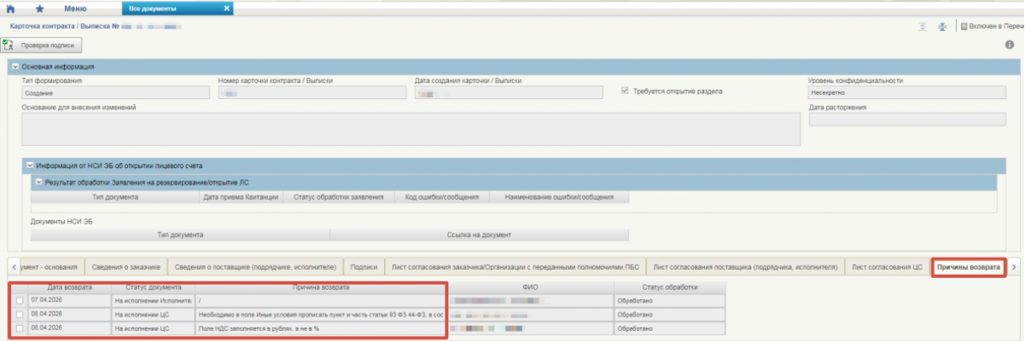
В случае отрицательного результата проверки Карточка контракта/Выписка будет отклонена со статусом «На доработку». С причиной возврата можно ознакомиться в дополнительной вкладке «Причины возврата».
- ознакомиться с уведомлением о приеме документа-основания в меню ГИИС «Электронный бюджет» по цепочке “Казначейское сопровождение - Управление расходами (казначейское сопровождение) / Ведение перечня документов-оснований / Уведомление о приеме документа-основания”.
Дополнительные материалы можно найти .

Slide 8
Дополнительная информация для заказчика
Для создания согласования и подписания Карточки контракта/Выписки из документа-основания у уполномоченного сотрудника должны быть назначены в ПОИБ СОБИ следующие полномочия и роли:
- для сотрудника с правом первой подписи полномочия FK9800_GIISEB_EB10004,FK9800_GIISEB_EB20017 и соответствующих ролей «607_01_01 ПУР КС. Ввод документов Головным заказчиком/Заказчиком»,«607_02_01 ПУР КС. Согласование документов Головным заказчиком/Заказчиком», «607_03_01 ПУР КС. Утверждение документов Головным заказчиком/Заказчиком», «607_04_01 ПУР КС. Просмотр документов Головным заказчиком_Заказчиком»;
- для сотрудника с правом второй подписи полномочия FK9800_GIISEB_EB20017 и соответствующих ролей «607_02_01 ПУР КС. Согласование документов Головным заказчиком/Заказчиком», «607_01_01 ПУР КС. Ввод документов Головным заказчиком/Заказчиком», «607_04_01 ПУР КС. Просмотр документов Головным заказчиком_Заказчиком».
Дополнительная информация для исполнителя, не включенного в Сводный реестр
Для согласования Карточки контракта/Выписки из документа-основания у руководителя организации (лицо, имеющее право действовать от имени организации без доверенности), уполномоченного сотрудника должны быть назначены в ПОИБ СОБИ следующее полномочия: FK9800_GIISEB_EB10066 и соответствующие роли: «609_01_01 ПУР КС. Саморегистрация. Ввод данных», «609_03_01 ПУР КС. Саморегистрация. Утверждающий».

